Slide 1
Инициатива всемирной
Церкви АСД
«ВОЗВРАЩЕНИЕ К АЛТАРЮ»
ИНИЦИАТИВА, ОБЪЕДИНЯЮЩАЯ
ВСЕ ОТДЕЛЫ ЦЕРКВИ,
ОРИЕНТИРОВАННАЯ НА ВОЗРОЖДЕНИЕ
ЛИЧНОГО, СЕМЕЙНОГО И ЦЕРКОВНОГО
АЛТАРЯ
Ежедневное время для Бога в каждом сердце, доме и общине
Notes:
Давайте повторим принципы «Возвращаясь к алтарю», которые мы уже изучили:
Принцип 1: Приходите к Иисусу такими, какие вы есть.
Принцип 2: Почитайте Иисуса Господом.
Принцип 3: Открывайте Иисуса в Его Слове и молитве.

Slide 2
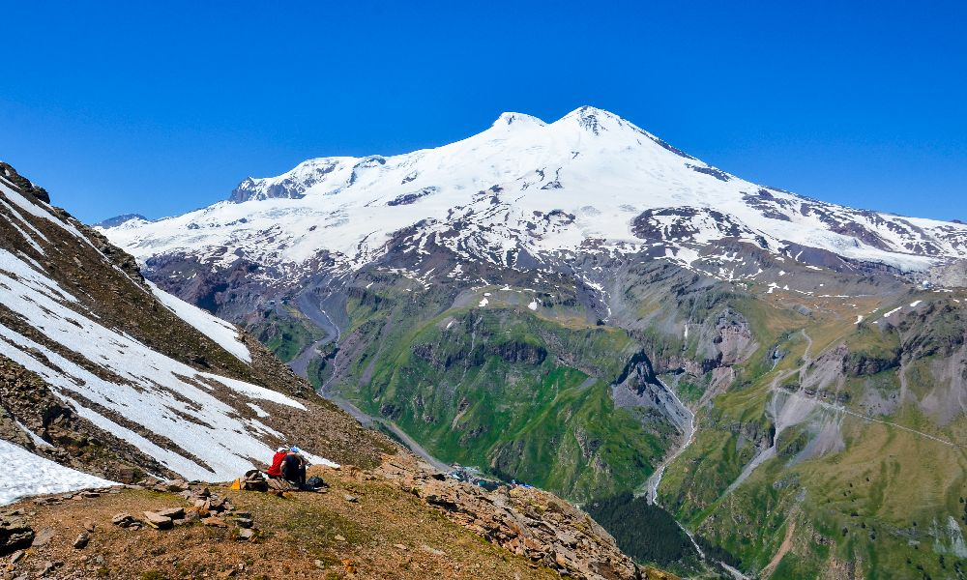
Notes:
Кто из вас может узнать по этому фото эту гору? Эльбрус – 5642 м. Самая высокая гора России и Европы.
Большинство из вас слышали о горе Эльбрус.
Кто-то был на этой вершине, кто-то только видел ее издалека.
Кто-то поднимался в гору пешим ходом, кто-то на фуникулере. Кто-то поднялся на самую вершину, кто-то остался на первом, втором или третьем уровне, куда поднимается фуникулер. Но начинается новый день, вновь нужно подниматься на эту гору, кто желает увидеть красоты, которые открываются с ее вершины.

Slide 3
Каждый день…
«Принимайте новое крещение Святым Духом»
Ежедневное время для Бога в каждом сердце, доме и общине
Notes:
Все мы слышали о Святом Духе.
Думаю, что все мы знаем значение силы СД в нашей жизни, как обещанного нашим Господом Иисусом Утешителя.
Мы были крещены СД. Вы были покорены СД.
Но каждому из нас вновь нужно восходить к этой «вершине».
4 шаг нашего движения с Господом: «Каждый день… заново креститесь СД».
Приведите примеры полного погружения, в окружающих предметах, или в событиях в вашей жизни.
Что значит быть «полностью погруженным» (поглощенный, утопленный, загруженный).
Согласно результатам Опроса, каждый из нас нуждается в большем духовном опыте, чем тот, что мы имели вчера.

Slide 4
Жаждем ли мы нового крещения Святым Духом ежедневно?
Просим ли мы конкретно об этом? Святой Дух нам обещан!
«Пусть они обратятся со своими просьбами к престолу благодати, прося ниспослания Духа Святого. Бог верен каждому Своему обещанию. С Библией в руках обратитесь к Нему и скажите: «Господи, я сделал, как Ты сказал. А теперь обращаюсь к Тебе согласно Твоему обещанию: „Просите, и дано будет вам; ищите, и найдете; стучите, и отворят вам“» (НУХ, 147).

Slide 5
«Христос постоянно получал от Отца то, чем Он мог одарить нас… Он жил, думал и молился не для Себя, но для других. Каждое утро после часов, проведенных с Богом,
Он приходил вновь к людям, чтобы являть им небесный свет.
Ежедневно Он получал новое крещение Святым Духом. В ранние часы нового дня Господь пробуждал Его, и Его дух и Его уста вновь получали освящение благодатью, с тем чтобы Он нес ее другим. Он получал новые слова из небесных чертогов, слова, которые Он мог говорить утомленным и угнетенным» (НУХ, с. 139).
Notes:
Говоря о крещении СД, мы следуем примеру Христа. Вы помните, что Господь старался «исполнить всякую правду». Я думаю что вы понимаете, что Он совершал «правду» ради меня, и для меня. Поэтому мы имеем свидетельство, как Христос крестился СД, ежедневно.
……
Если наш Господь «ежедневно получал крещение СД», я верю, что каждый из нас хотел бы, чтобы в нас повторялся опыт нашего Спасителя!

Slide 6
«Какие 5 шагов ведут к ежедневному крещению СД?»
1 шаг: Ин. 7:37-39
2 шаг: Деян. 2:38
3 шаг: Деян. 2:38
4 шаг: Деян. 5:32
5 шаг: Лк. 11:(9), 13
prayer.esd.adventist.org
prayer.esd.adventist.org
Notes:
Работа в группах.
По 3-4 минуты на один шаг.
Шаг 1. Ин. 7:37-39 Приходите к Иисусу с жаждой и верой в Него.
«В последний же великий день праздника стоял Иисус и возгласил, говоря: кто жаждет, иди ко Мне и пей. Кто верует в Меня, у того, как сказано в Писании, из чрева потекут реки воды живой. Сие сказал Он о Духе, Которого имели принять верующие в Него: ибо еще не было на них Духа Святого, потому что Иисус еще не был прославлен»
Шаг. 2. Деян. 2:38 Покайтесь
«Петр же сказал им: покайтесь, и да крестится каждый из вас во имя Иисуса Христа для прощения грехов; и полу́чите дар Святого Духа»
Шаг 3. Деян. 2:38 Креститесь в воде.
Шаг 4. Деян. 5:32 Будьте послушны Богу.
«Свидетели Ему в сем мы и Дух Святой, Которого Бог дал повинующимся Ему»
Шаг 5. Лк. 11:(9) 13 Просите Бога Отца о даре СД.
«(И Я скажу вам: проси́те, и дано будет вам; ищите, и найдете; стучи́те, и отворят вам) «Итак, если вы, будучи злы, умеете даяния благие давать детям вашим, тем более Отец Небесный даст Духа Святого просящим у Него»

Slide 7
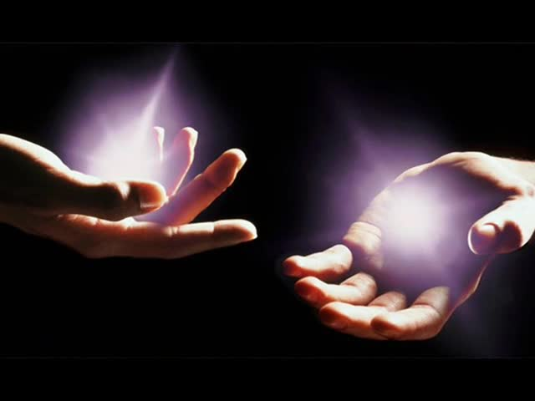
Гал. 3:14
Notes:
Принятие обетованного Святого Духа происходит через веру.

Slide 8
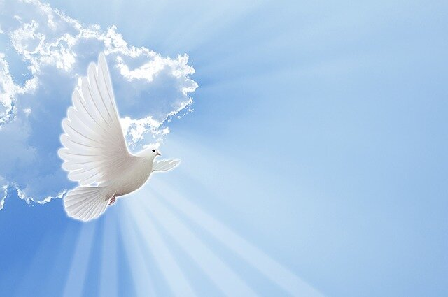
Каков результат для просящих и крестящихся СД мы находим в СП?
Гал. 5:22, 23
Деян. 1:8
Notes:
Каков результат крещения СД? - Мы получаем плод Духа (Гал. 5:22, 23)
- Мы получаем силу свидетельствовать о Христе (Деян. 1:8)
Крещение СД преображает нас изнутри, даруя характер Христа, и преображает нас снаружи, делая нас свидетелями Христа во всем, что мы говорим и делаем.
Бог Отец, Податель всех благ, находит огромную радость в том, чтобы ежедневно посылать нам дар СД.

Slide 9
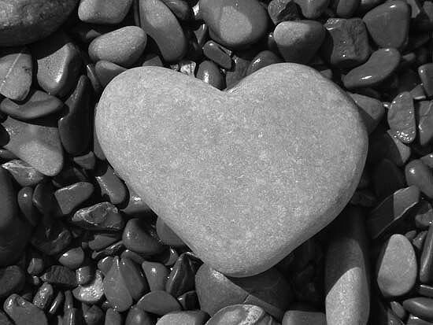
Notes:
Иллюстрации.
Образ каменного и плотяного сердца.
Если бы на берегу моря вы нашли, сделанное природой из камня сердце, наверное вы бы даже взяли его с собой, и сохранили как сувенир.
У него нашлось бы и другое применение: использовать как молоток, чтобы подбить гвоздь или загнуть скрепку, или расколоть орех. Но вы бы не захотели его положить под голову, и оно бы никогда не согрело вас своим теплом.
Это каменное сердце.
Что будет, если полить его водой? Оно станет мокрым, но скоро высохнет и следа воды на нем не будет.

Slide 10
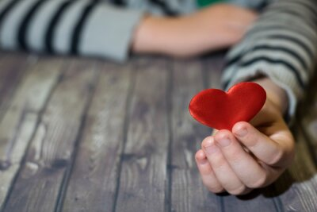
«И дам вам сердце новое, и дух новый дам вам; и возьму из плоти вашей сердце каменное, и дам вам сердце плотяное. Вложу внутрь вас дух Мой и сделаю то, что вы будете ходить в заповедях Моих и уставы Мои будете соблюдать и выполнять» (Иез. 36:26-27)
Notes:
В СП Бог оставил для нас вдохновенное обетование:
«И дам вам сердце новое, и дух новый дам вам; и возьму из плоти вашей сердце каменное, и дам вам сердце плотяное.
Вложу внутрь вас дух Мой и сделаю то, что вы будете ходить в заповедях Моих и уставы Мои будете соблюдать и выполнять» (Иез. 36:26-27)
Губка – это образ нового, плотяногр сердца, которое дал нам Бог.
Посмотрите, что происходит, когда в такое наше сердце изливается СД. Опустить в воду, напитать губку водой.

Slide 11
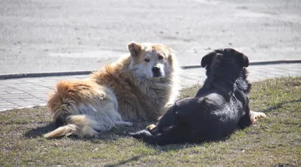
Notes:
Личные примеры, когда Господь изменил ваше сердце, взял у вас каменное сердце и дал вам плотяное сердце.

Slide 12
Каждый день…
«Принимайте новое крещение Святым Духом»
Ежедневное время для Бога в каждом сердце, доме и общине
Notes:
«Нет ничего более страшного для сатаны, чем работа народа Божьего по очищению пути от любого препятствия, мешающего Господу излить Свой Дух на слабую Церковь и нераскаявшуюся паству» (Ревью энд Геральд, 22 марта 1887, пар. 7).
Повторить шаги. Попросить посидеть в тишине, поразмышлять. Вопрос: Есть ли что-то, что вам необходимо сделать, и что до сих пор не было сделано, чтобы вы могли получить полностью этот дар?
Шаг 1. Ин. 7:37-39 Приходите к Иисусу с жаждой и верой в Него.
Шаг. 2. Деян. 2:38 Покайтесь
Шаг 3. Деян. 2:38 Креститесь в воде.
Шаг 4. Деян. 5:32 Будьте послушны Богу.
Шаг 5. Лк. 11:(9) 13 Просите Бога Отца о даре СД.
«Все, кто посвятил душу, тело и дух Богу, будут постоянно получать физическую и духовную поддержку, будут приобщаться к неисчерпаемым сокровищам Неба. Христос наделяет их Своим Духом. Святой Дух во всей полноте воздействует на разум и сердце… Сотрудничая со Христом, они достигают совершенства в Нем, и, несмотря на свою человеческую слабость, исполняют дела Всемогущего» (Желание веков, 827).
Задание «Возвращаясь к алтарю» – принцип 4
Каждый день просите и получайте новое крещение Святого Духа. Практикуйте получение этого Дара верой, но не чувствами.

Slide 13
Инициатива всемирной
Церкви АСД
«ВОЗВРАЩЕНИЕ К АЛТАРЮ»
ИНИЦИАТИВА, ОБЪЕДИНЯЮЩАЯ
ВСЕ ОТДЕЛЫ ЦЕРКВИ,
ОРИЕНТИРОВАННАЯ НА ВОЗРОЖДЕНИЕ
ЛИЧНОГО, СЕМЕЙНОГО И ЦЕРКОВНОГО
АЛТАРЯ
Ежедневное время для Бога в каждом сердце, доме и общине

